Slide 1
Отчёт Центра междисциплинарных исследований «Антропология детства» за 2022-2023 уч.год.
Таганрогский институт имени А. П. Чехова (филиал) ФГБОУ ВО «Ростовский государственный экономический университет (РИНХ)» Факультет психологии и социальной педагогики Кафедра психологии
Научный руководитель:
профессор кафедры психологии, доктор философских наук, кандидат педагогических наук
Скуднова Т.Д.

Slide 2
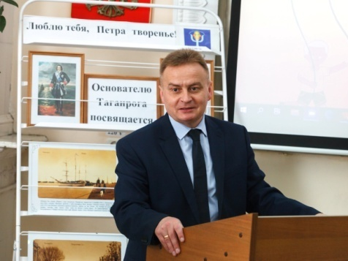
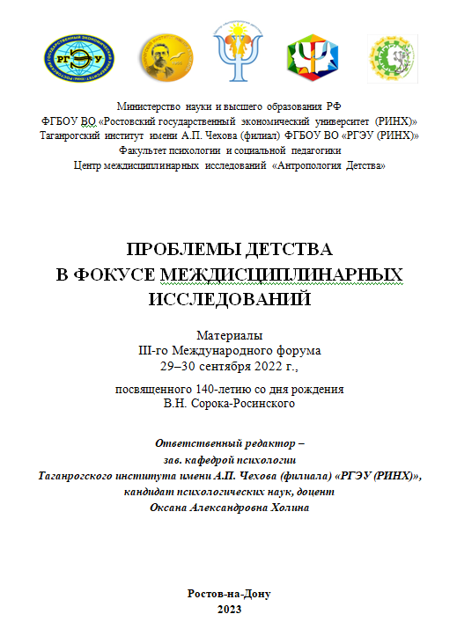
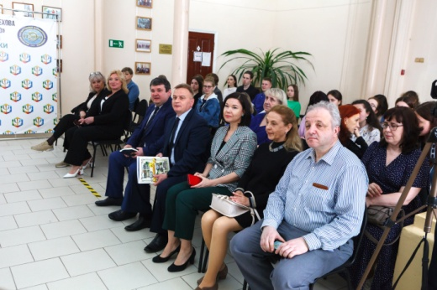
Организационная работа
1.Подготовлен и проведен
Третий Международный Форум «Проблемы детства в фокусе междисциплинарных исследований», посвященного
140-летию В.Н. Сорока-Росинского.
28-29 сентября 2022года.
2. Выпущен сборник материалов конференции 2022.

Slide 3
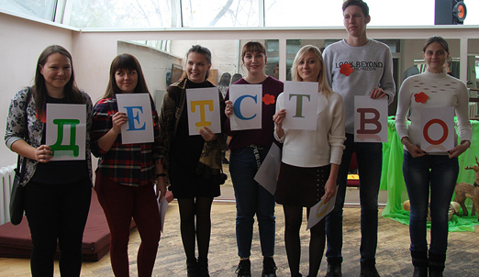
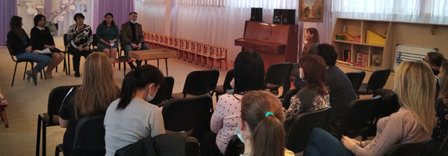
Научно-исследовательская работа:
написание монографий и статей по проблемам детства
1)Скуднова Т.Д. «Институт наставничества как социальный феномен» Государственное и муниципальное управление. Ученые записки. 2023. № 1. С. 258–263 ( ВАК)
2)Скуднова Т.Д. Педагогическая антропология К.Д. Ушинского и современное образование. Великий Новгород, 2023( РИНЦ)
3) Скуднова Т.Д. Субъектность и самость как инструменты самоопределения и самореализации человека в культуре. Гуманитарный вестник РГЭУ (РИНХ) №1, 2023
4)Скуднова Т.Д. Наставничество как феномен духовной навигации в педагогическом образовании (Елец, 2023)
5) Скуднова Т.Д. Психолого-педагогическое наследие В.Н. Сорока-Росинского и проблемы современного детства (к 140-летию со дня рождения)
6)Скуднова Т.Д., Бех Е.В. Психологические воззрения В.Н. Сорока-Росинского
7)Скуднова Т.Д., Илларионов А.А. История, современное состояние и перспективы развития психодиагностики в России
8) Скуднова Т.Д. Трансформация отношений взрослых и детей: социально-философские и психолого-педагогические аспекты
9) Скуднова Т.Д., Бех Е.В. Фанатизм как форма аддиктивного поведения подростков
10)Скуднова Т.Д., Бех Е.В Медитация как форма снижения уровня стрессов.

Slide 4
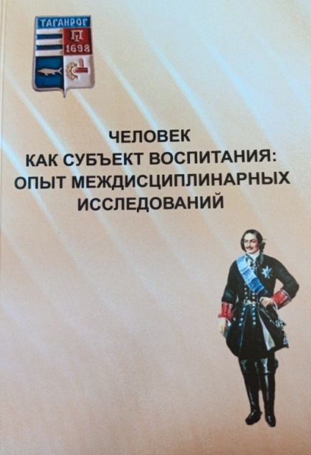
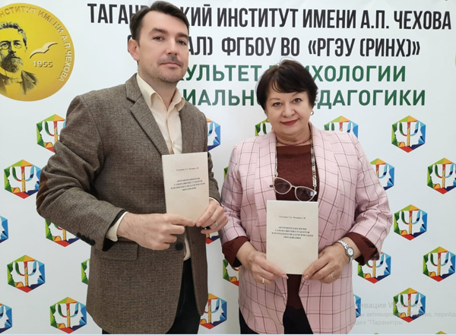
Монографии и учебные пособия
Коллективная монография
«Человек как предмет воспитания, опыт междисциплинарных исследования» / Ростов-на-Дону 2022 – 11 п.л.
Скуднова Т.Д. Антропология образования: комплексное знание о закономерностях становления человека в образовании / Москва, 2023 год. - 18 п.л.
Антропологическая педагогика
К.Д. Ушинского в ХХI веке. /Отв. ред. Т.Д. Скуднова – Ростов-на-Дону, 2023 – 10 п.л.
Антропотехнологии саморазвития студентов в психолого-педагогическом образовании Скуднова Т.Д., Макаров А.В. Учебное пособие / Ростов-на-Дону, 2022. – 12 п.л.

Slide 5
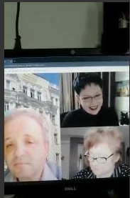
Таганрогский институт имени А. П. Чехова
(филиал) ФГБОУ ВО «РГЭУ (РИНХ)»
Факультет психологии и социальной педагогики
Кафедра психологии
Открытые лекции и совместные Методологические семинары «Антропологический поворот в педагогическом образовании».
ЮФУ Академия педагогики и психологии
Кафедра начального образования
(Писаренко В.И.)
кафедра педагогики (Бермус А.Г.) «Антропологический поворот в педагогическом образовании».

Slide 6
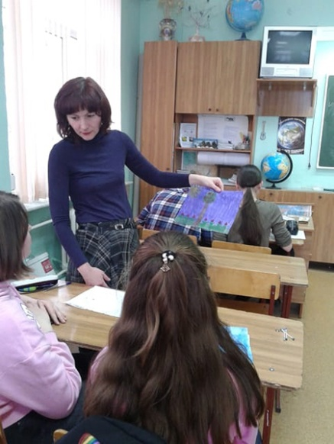
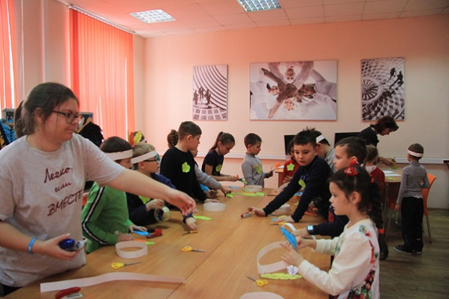
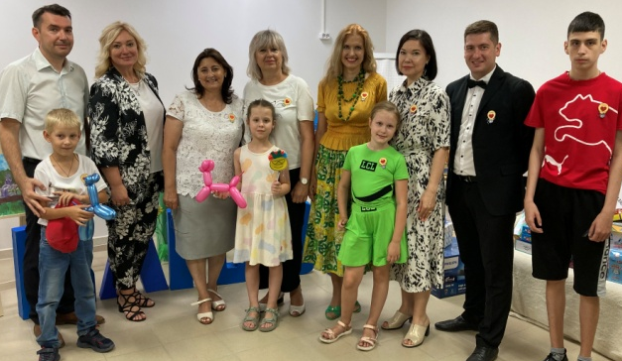
Реализация программ сотрудничества с социальными партнерами:
Центром внешкольной работы (Шкурко А.В.)
Инклюзивным Центром «Луч надежды» (Бартенева С.Э.),
ЦПД №5 (Чекаленко Е.С.)
ДОУ №99 (Почтарь Е.Н.)
Психологическим центром «Со-вершение» (Илларионов А.А.)
Центром психологического сопровождения детей и родителей
«Совиный клад» ( Богатырева Л.А.)
Дворец молодёжи

Slide 7
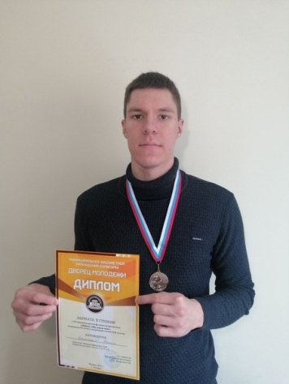
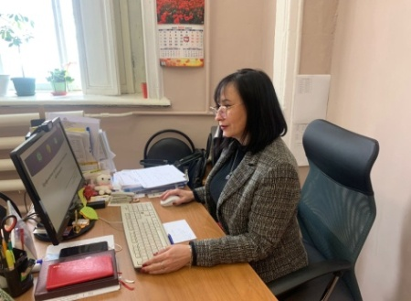
Реализация Просветительского проекта
«Новые горизонты» посвященного 200-летию со дня рождения К.Д. Ушинского в рамках года Педагога и Наставника
-Просветительские лекции для студентов и магистрантов.
-Просветительский марафон, лекции и мастер-классы для старшеклассников и студентов.
-Проведение студенческой форсайт - сессии «Формируем будущее вместе»: «Живое знание», «Познай себя», «Совиный клад».
-Дебаты «Наука будущего»
(ко Дню науки - 8 февраля).
-Проведение Круглого стола к 200-летию К.Д. Ушинского (март 2023).

Slide 8
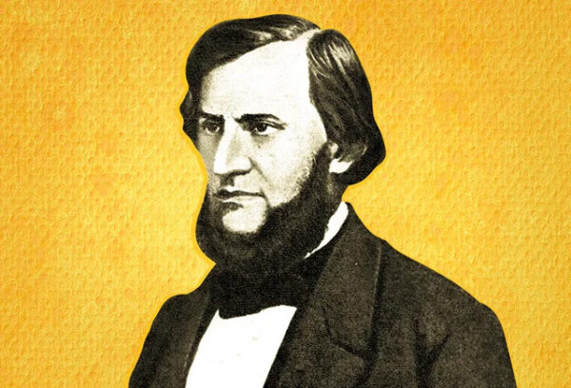
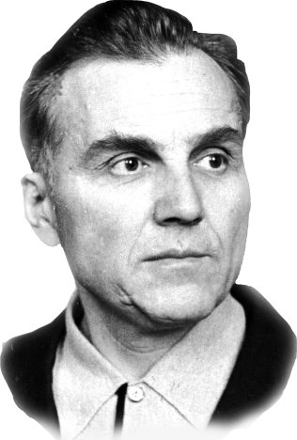
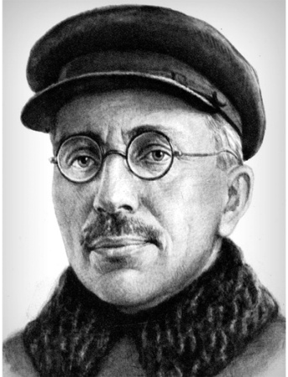
Реализация антропологического проекта
«Читаем классиков»
Юбиляры Года педагога и наставника
К.Д. Ушинский
В.А.Сухомлинский
А.С.Макаренко

Slide 9
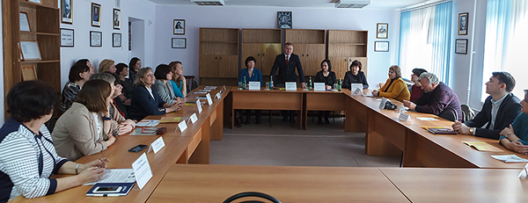
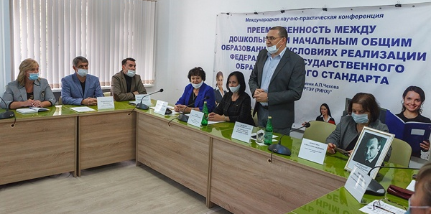
Работа постоянно действующего Межкафедрального Методологического семинара для студентов, магистрантов и преподавателей
«Трансформация педагогического образования»
«Педагогическая антропология К.Д. Ушинского в действии»
Октябрь 2023
О субъекте воспитательно-образовательной деятельности и цифровизации
Ноябрь 2023
Антропологическое мировоззрение и профессиональная культура педагога-психолога (к 200-летию К.Д.Ушинского)
март 2023

